Slide 1
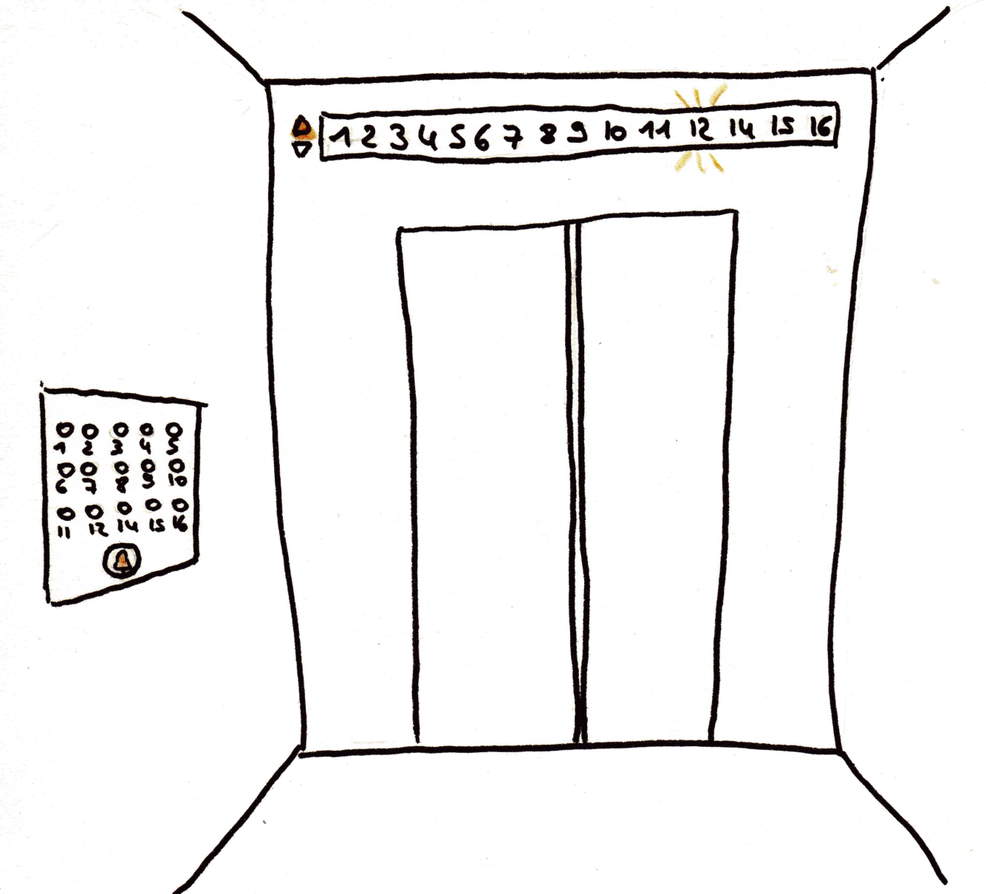
App Inventor Téléphone dis-moi l’étage !

